Slide 1
Анализ Эффективности затрат
Казакова А А

Slide 2
Исходные данные
Из рассмотрения исключена Дельта, т к она не проявляла активности по данным запросам
Клиент Омега
Категории Потребительское кредитование
Цель – понять, как улучшить метрику CPA.
Попутно улучшить остальные, т к они взаимосвязаны.
Период ЯНВ-АВГ 2020
Цель: Получать больше визитов по меньшей стоимости

Slide 3
CR (Conversion Rate) — показывает сколько людей, из перешедших на сайт или страницу, выполнили целевое действие (покупка, скачивание приложения, заполнение регистрационной формы и так далее). CR = (Количество конверсий / количество посетителей) х 100%
Параметры для сравнения
CTR (Click-Through Rate) — показывает, какая доля людей, из увидевших ваше объявление, кликнула по нему. Соотнося между собой количество показов и кликов по разным рекламным объявлениям, можно сделать вывод об их эффективности.
СTR = (количество кликов / количество показов) х 100%
CR
CPC (Сost per Click) — это стоимость клика по рекламному объявлению. Метрика, которая дает понять, сколько стоил целевой переход с рекламы на сайт.
CPC = стоимость размещения рекламы / количество кликов
СРА (Cost per Action) Показатель, который демонстрирует стоимость совершения целевого действия и стоимость привлечения одного лида.
CPA = расходы на рекламу / количество целевых действий

Slide 4
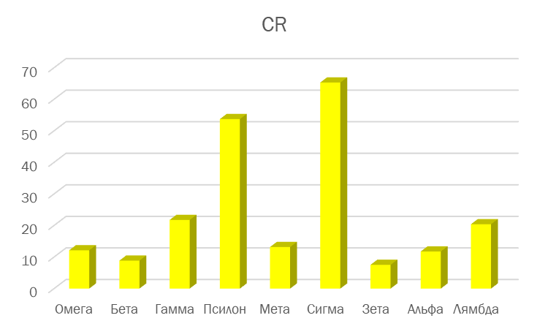
CR
Среднее 22.3
Медианное 13.1
Самая высокая CR с большим отрывом у Сигма. CR Омеги ниже медианной по рынку, но не критически.

Slide 5
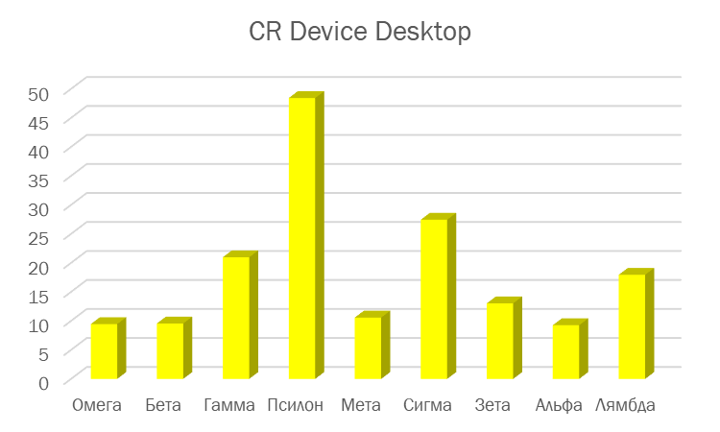
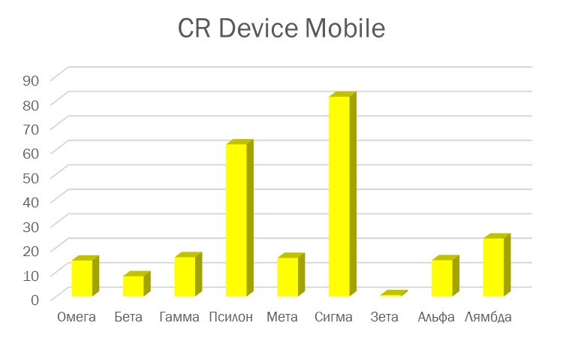
CR Device
Среднее 18.5
Среднее 26.5
Медианное 13.0
Медианное 15.7
Самая высокая CR с большим отрывом у Сигма, Псилон. Разница между показателями CR мобильных устройств и ПК есть - медианно выше у мобильных устройств. CR Омеги ниже медианной по рынку по обоим типам устройств, причём по типу Desktop значительно.

Slide 6
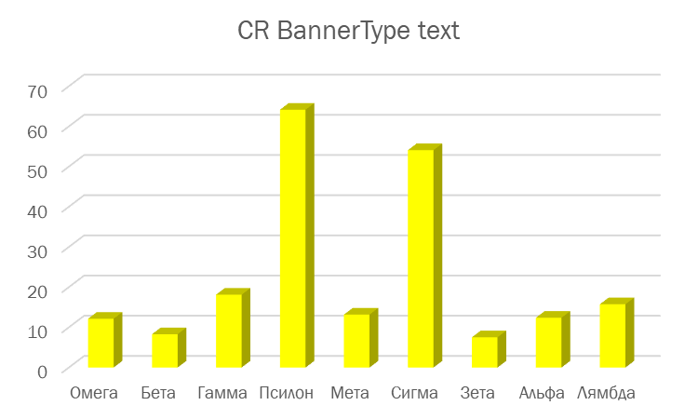
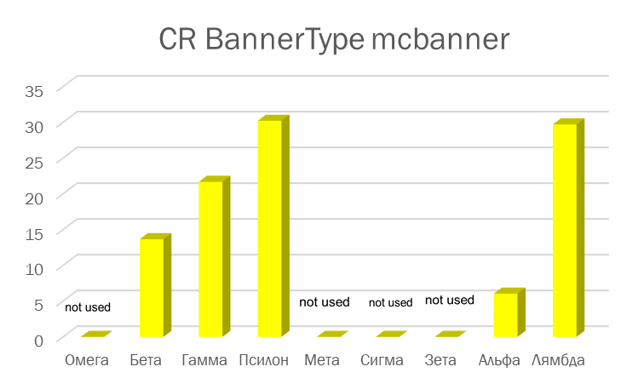
CR BannerType
Среднее 22.8
Среднее 20.2
Медианное 13.1
Медианное 21.6
По данному запросу Омега использовала только BannerType text. Значение для этой кампании меньше медианного по рынку, не незначительно. Показатель с BannerType mcbanner медианно выше, чем с BannerType text для кампаний.

Slide 7
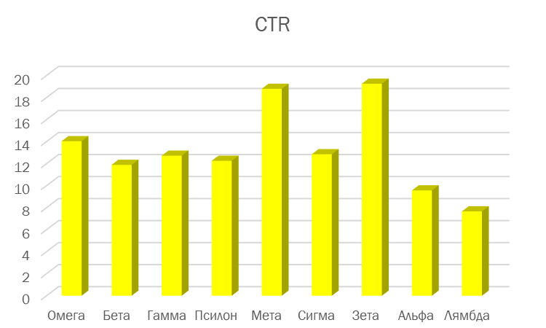
CTR
Среднее 13.2
Медианное 12.7
Самые большие значения CTR у кампаний Мета и Зета. Отрыв небольшой.CTR Омеги выше медианного значения по кампаниям, отрыв небольшой.

Slide 8
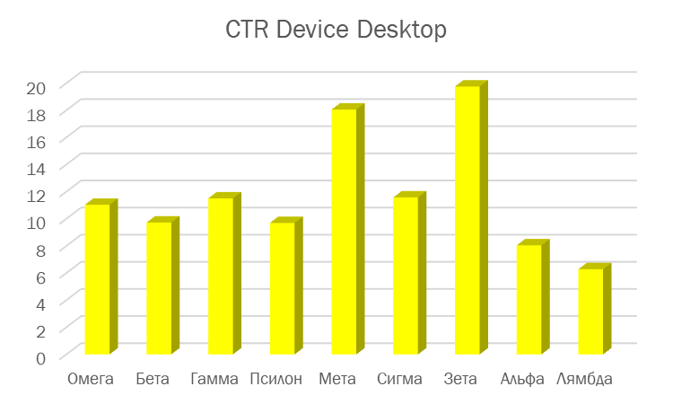
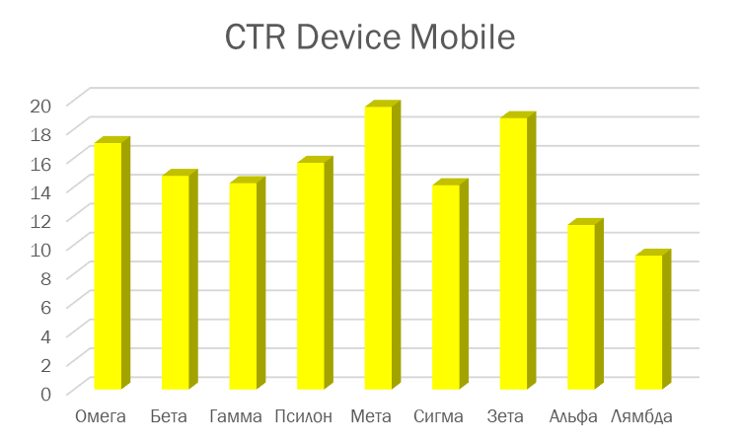
CTR Device
Среднее 11.7
Среднее 14.9
Медианное 11.0
Медианное 14.7
Разница между показателями CTR мобильных устройств и ПК есть – в среднем, больше у мобильных устройств. CTR Омеги оценимо выше медианной по кампаниям при использовании мобильных устройств, при использовании ПК разрыв незначителен.

Slide 9
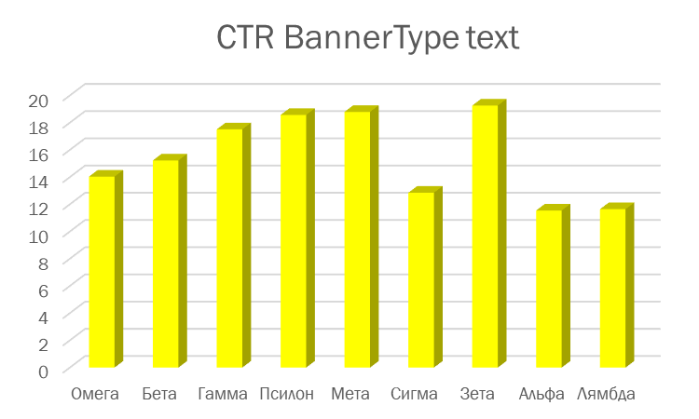
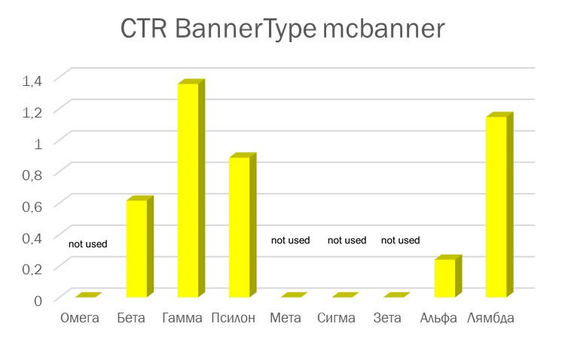
CTR BannerType
Среднее 15.5
Среднее 0.84
Медианное 15.2
Медианное 0.88
По данному запросу Омега использовала только BannerType text. Показатель с BannerType text значительно выше, чем с BannerType mcbanner для большей части кампаний. Показатель Омеги незначительно ниже медианной по кампаниям.

Slide 10
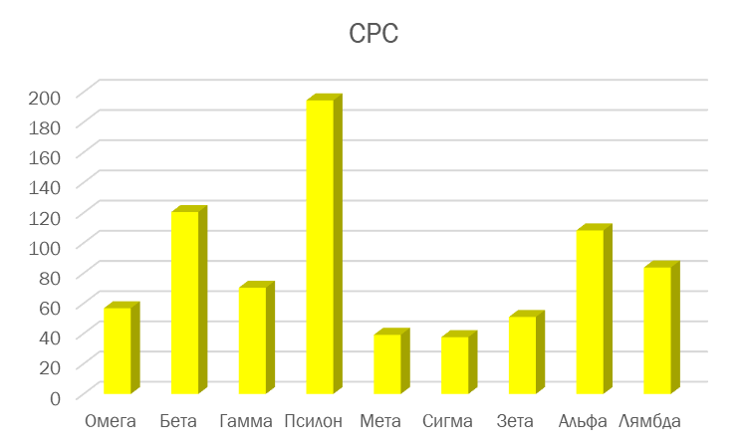
CPC
Среднее 84.7
Медианное 70.3
Самые большие значения CPC у кампании Псилон. Отрыв значительный. CPC Омеги ниже медианного значения по кампаниям, отрыв имеет значение – около 20%.

Slide 11
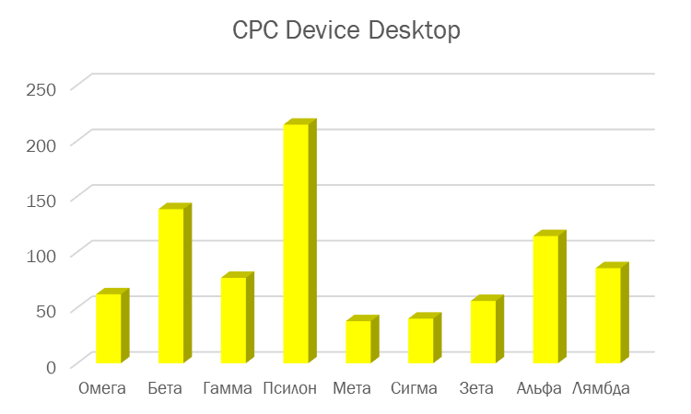
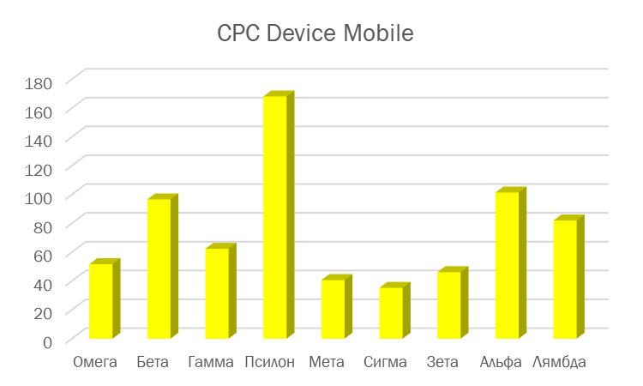
CPC Device
Среднее 91.6
Среднее 76.0
Медианное 76.2
Медианное 62.3
Разница между показателями CPC мобильных устройств и ПК есть – медианно, больше у ПК. CPC Омеги оценимо ниже средней по кампаниям. При этом этот показатель по устройствам внутри Омеги выше у ПК, как и в среднем по рынку.

Slide 12
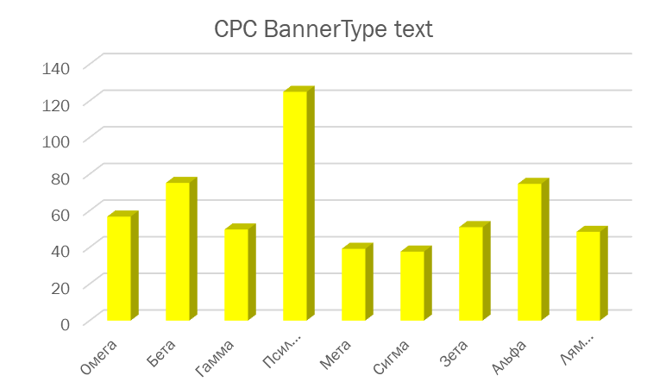
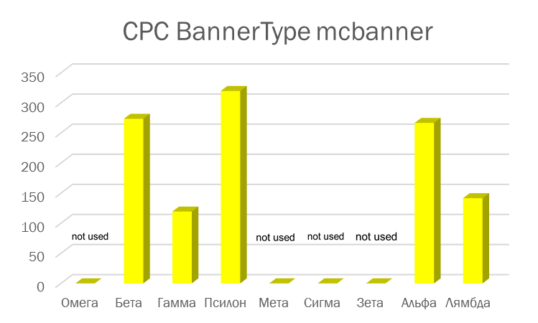
CPC BannerType
Среднее 62
Среднее 224
Медианное 51
Медианное 266
По данному запросу Омега использовала только BannerType text. Показатель с BannerType text значительно ниже, чем с BannerType mcbanner для большей части кампаний.(Не забываем, что чем он выше, тем хуже для кампании) Показатель Омеги приблизительно средний по кампаниям.

Slide 13
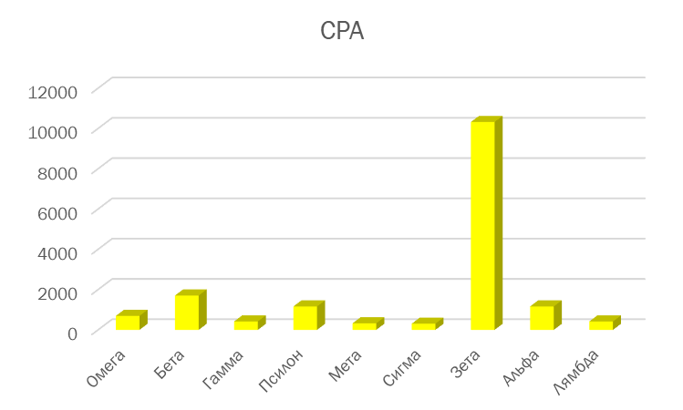
CPA
Среднее 1835
Медианное 670
Самые большие значения CPA у кампании Зета. Отрыв очень значительный. CPA Омеги незначительно превышет медианное значение.

Slide 14
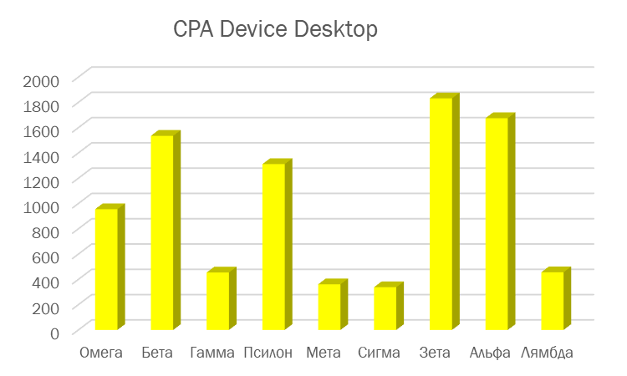
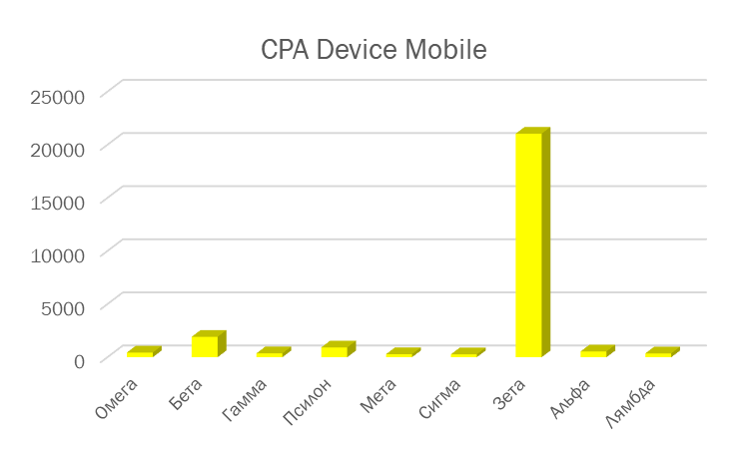
CPA Device
Среднее 990
Среднее 2908
Медианное 954
Медианное 241
Разница между показателями CPA мобильных устройств и ПК есть - значительная, медианно CPA ПК превышает CPA мобильных устройств . При этом Значение CPA мобильных устройств для кампании Зета аномально большое по сравнению с остальными кампаниями, так что среднее значение можно не рассматривать CPA Омеги значительно ниже медианной по кампаниям для обоих типов устройств. При этом этот показатель CPA выше у ПК, как и в среднем по рынку.

Slide 15
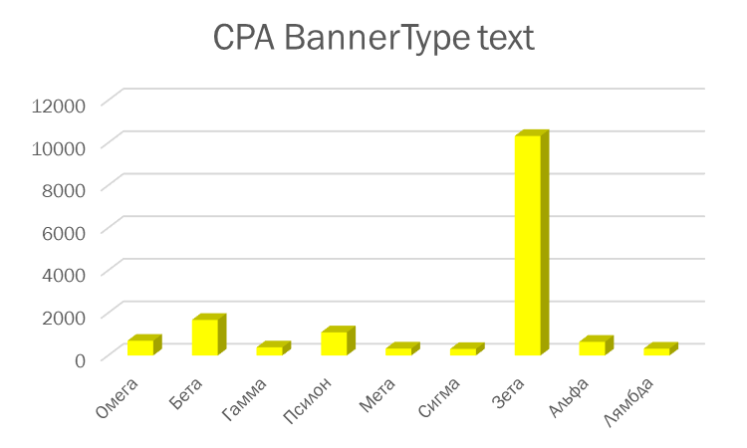
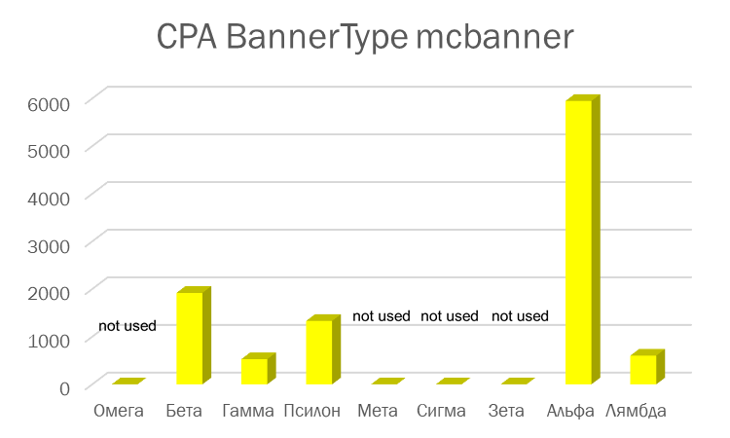
CPA BannerType
Среднее 1751
Среднее 2065
Медианное 645
Медианное 1331
По данному запросу Омега использовала только BannerType text. Показатель с BannerType text значительно ниже, чем с BannerType mcbanner для большей части кампаний. Показатель Омеги превышает медианных по кампаниям, но не сильно.

Slide 16

TargetingType
TargetingType только Phrase у всех кампаний на заданных условиях

Slide 17
Из зрассмотрения была

Slide 18
CR - советы
Из графика видно, что у Омеги проблемы с CR, особенно это касается Device Desktop.
Это значит, что люди, перешедшие на сайт кампании Омега, реже выполняют целевое действие.
Полезным будет правильно подобрать ключевые слова, включить стоп и минус слова, формировать ключевые фразы из бОльшего количества слов. Если вы продаёте одноместные кровати, то зря заплатите за человека, пришедшего за двуместными (запрос КРОВАТЬ).
На ПК метрика хуже, чем на мобильном телефоне. Следует найти причину этого.
Например
На ПК сайт дольше грузится, и пользователь уходит раньше времени. Решение – турбо-видео.
Сайт не адаптирован под современные браузеры
Также следует привязать клиента к сайту-
Дать форму обратной связи, в которую он сможет ввести свою почту. Если таковая имеется- проверить её работоспособность

Slide 19
CTR советы
Показатели CTR Омеги выше среднего – на объявления часто кликают, причём показатели на мобильных устройствах лучше. Требуется достичь этого же и у ПК..
Причина может быть в том, что баннер недостаточно заметен на экране ПК, следует попробовать новый формат.

Slide 20
CPC - советы
CPC Омеги ниже среднего по рынку- это хорошо, мы меньше платим за клик. При этом на мобильных устройствах цена рекламы ниже.
Совет – брать больше рекламы на мобильных устройствах, т к она дешевле рекламы на ПК

Slide 21
CPA - советы
CPC Омеги немного выше- медианного по рынку , больше платим за целевое действие – покупку услуги. При этом на мобильных устройствах цена рекламы намного ниже.
Следует делать больше рекламы на мобильных устройствах.
Проанализировав связь между CPC и CPA можно сказать, что в среднем целевое дейсвтие совершают не так охотно, как в других кампаниях, если произошёл клик. Особенно это заметно на ПК. Нужно думать над внутренней составляющей сайта и услугами, которые он предлагает – что из этого можно улучшить?

Slide 22
BannerType - советы
text показывает себя при использовании его кампаниями как BannerType , чем mcbanner.
У Омеги есть text. Добавлять mcbanner не нужно.

